Slide 1
ỦY BAN NHÂN DÂN QUẬN LONG BIÊN
TRƯỜNG TIỂU HỌC ĐÔ THỊ VIỆT HƯNG
BÀI GIẢNG ĐIỆN TỬ
KHỐI 3
MÔN: CÔNG NGHỆ

Slide 2
Bộ sách Cánh Diều
CÔNG NGHỆ 3
TUẦN 2
Bài 1: Tự nhiên và công nghệ

Slide 4
Khám phá

Slide 5
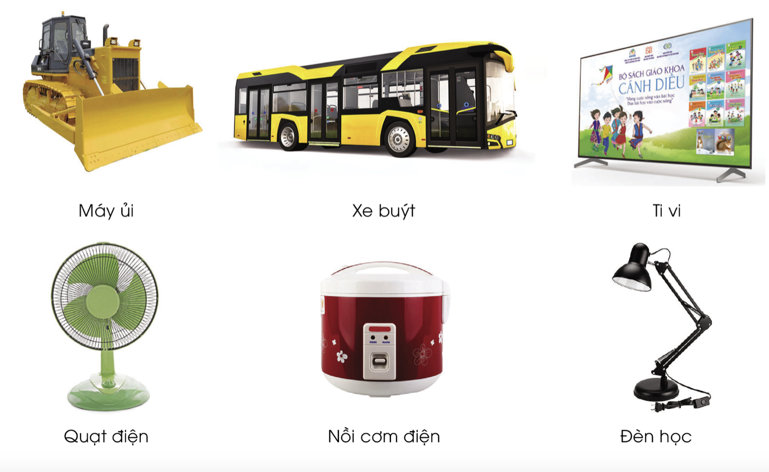
2. Sản phẩm công nghệ trong gia đình
Sản phẩm công nghệ nào trong các hình dưới đây được sử dụng trong gia đình?

Slide 7
Tác dụng của sản phẩm công nghệ trong gia đình
Nêu tác dụng của các sản phẩm công nghệ trong gia đình ở hình trên.
Cung cấp thông tin, phổ biến kiến thức, giải trí
Làm mát, thông gió
Nấu cơm
Chiếu sáng khi học bài

Slide 8
Cách giữ gìn sản phẩm công nghệ trong gia đình
Hãy nói với bạn về cách giữ gìn sản phẩm công nghệ trong gia đình theo gợi ý dưới đây.
Để sử dụng sản phẩm công nghệ trong gia đình được an toàn, tiết kiệm và lâu bền cần chú ý: chỉ sử dụng khi cần, sử dụng đúng chức năng, di chuyển nhẹ nhàng, vệ sinh thường xuyên,…

Slide 9
Luyện tập
Vận dụng

Slide 10
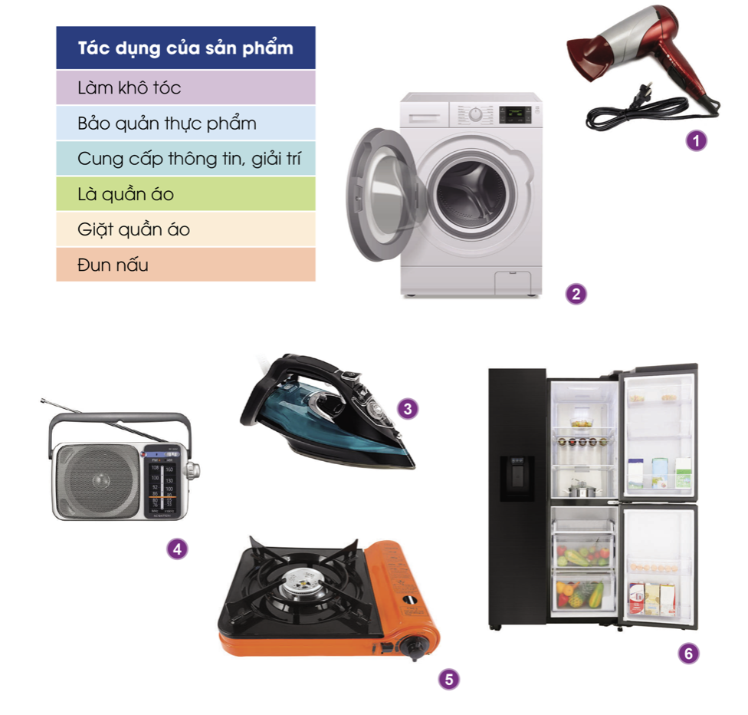
Nghe tác dụng, đoán sản phẩm
Quan sát các hình dưới đây, nghe mô tả tác dụng và đoán tên của sản phẩm công nghệ.
Tác dụng của sản phẩm | Tên sản phẩm
Làm khô tóc | Máy sấy tóc
Bảo quản thực phẩm | Tủ lạnh
Cung cấp thông tin, giải trí | Máy thu thanh
Là quần áo | Bàn là
Giặt quần áo | Máy giặt
Đun nấu | Bếp ga

Slide 11
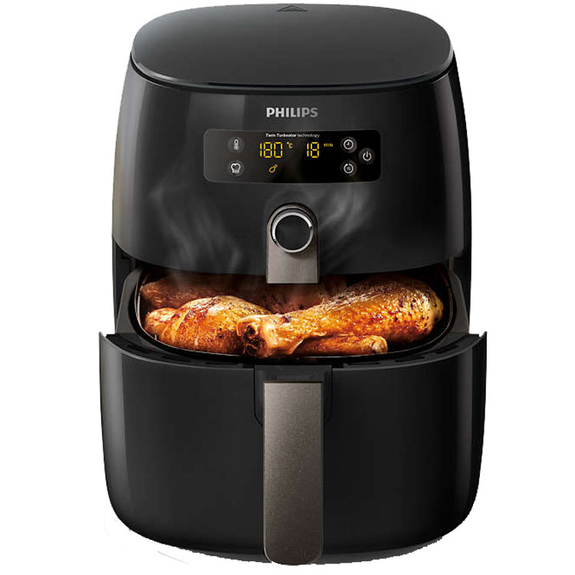
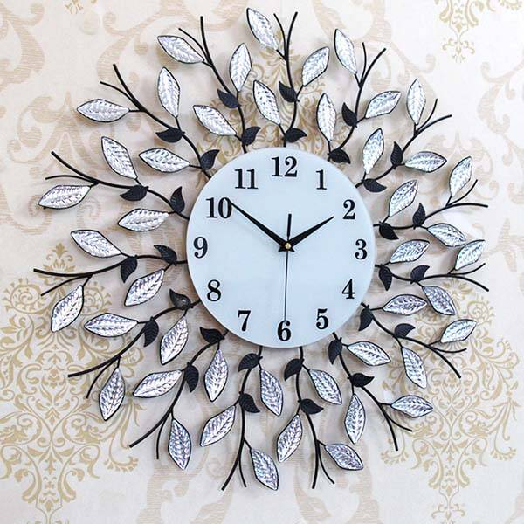
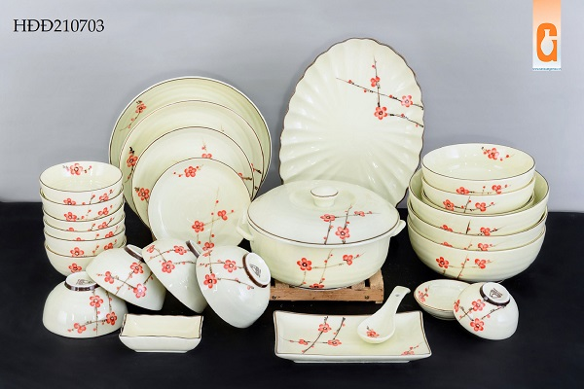
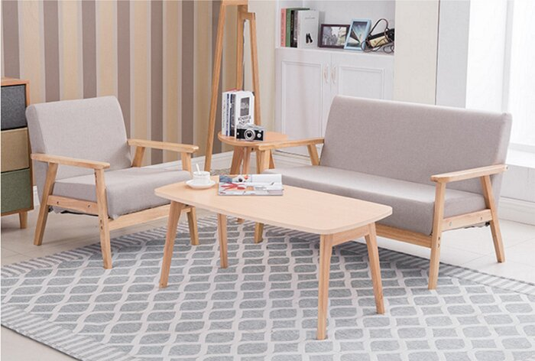
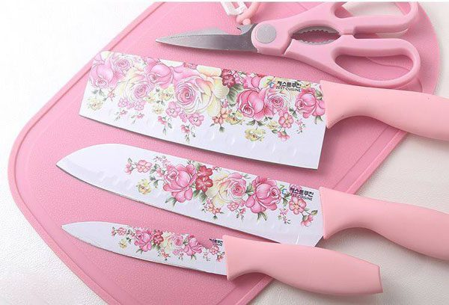
Em hãy kể thêm một số sản phẩm công nghệ trong gia đình mà em biết và nêu tác dụng của chúng.

Slide 12
Kết luận
Sản phẩm công nghệ trong gia đình được tạo ra để phục vụ cuộc sống. Cần giữ gìn chúng để sử dụng được tốt, an toàn và lâu bền.

Slide 13
Dặn dò

Slide 14
Tạm biệt các em!

